Slide 1



OPTIMISATION DES PROCESSUS AVEC LA MÉTHODOLOGIE KANBAN
Alizéa Massé

Slide 2
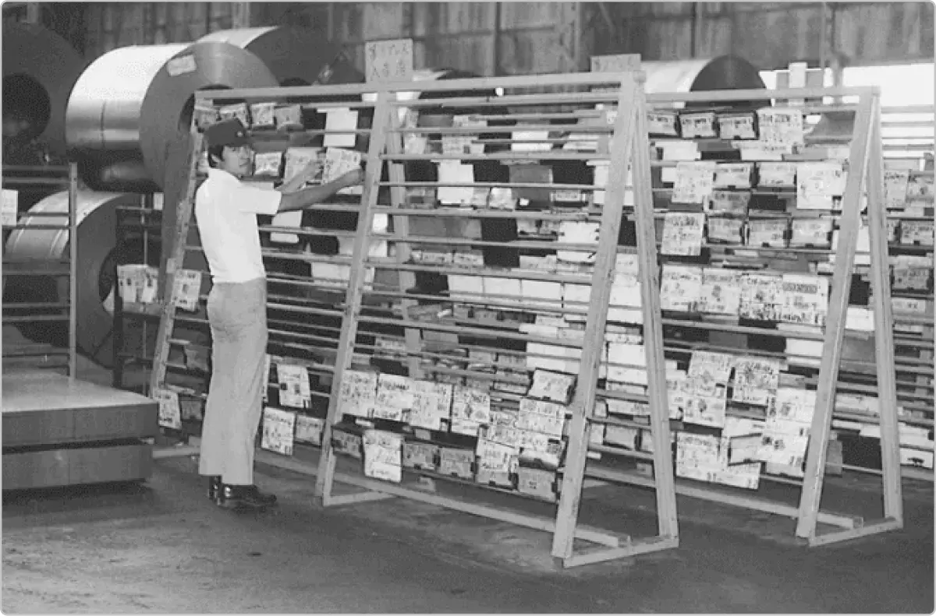
INTRODUCTION
Une approche de gestion qui révolutionne la manière dont les entreprises organisent leur travail.
Des principes fondamentaux visant à réduire le gaspillage, à améliorer la flexibilité et à répondre efficacement à la demande des clients.
Des applications bien au-delà de l'industrie automobile
Largement adoptée dans le monde entier pour optimiser les processus et accroître la satisfaction client.
Notes:
Popularisée par M. Ohno chez Toyota en 1950, c’est une approche de gestion qui révolutionne la manière dont les entreprises organisent leur travail.
Kanban se base sur des principes fondamentaux visant à réduire le gaspillage, à améliorer la flexibilité et à répondre efficacement à la demande des clients.
Aujourd'hui, cette méthodologie trouve des applications bien au-delà de l'industrie automobile et est largement adoptée dans le monde entier pour optimiser les processus et accroître la satisfaction client.

Slide 3
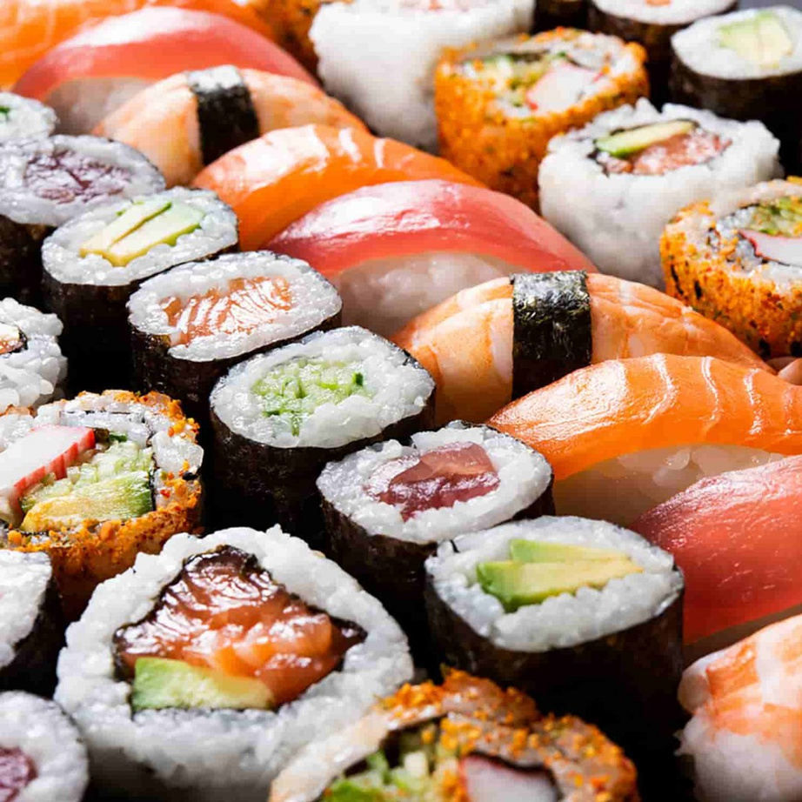
LE PULL SYSTEM
Production basée sur la demande
Réduction des stocks
Minimisation des gaspillages
Réactivité accrue
Optimisation de l'efficacité
Notes:
Scénario - Production Axée sur la Demande - restaurant de sushi :
- Vous avez un petit menu affiché sur le comptoir, mais il ne contient que quelques types de sushis.
- Lorsqu'un client s'assoit, il regarde le menu et commande spécifiquement les sushis qu'il souhaite manger.
- Vous notez sa commande.
- Vous préparez immédiatement les sushis que le client a commandés, en utilisant les ingrédients frais disponibles devant vous.
- Une fois que les sushis sont prêts, vous les servez au client.
Ce processus se répète pour chaque client qui s'assoit, et vous ne préparez que ce qui est commandé. Il n'y a pas de surplus de sushis prêts d'avance.
Dans ce scénario, vous produisez uniquement ce qui est demandé (production axée sur la demande), ce qui minimise le gaspillage de nourriture et garantit que les clients obtiennent exactement ce qu'ils veulent.
- C'est l'idée fondamentale derrière le système de "flux tiré" (Pull System) : produire en fonction de la demande réelle, au moment où elle est demandée, plutôt que de pousser la production en espérant qu'elle sera consommée.

Slide 4
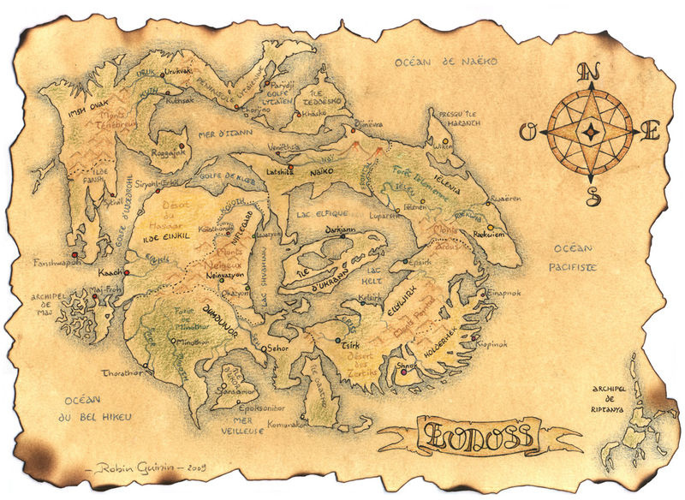
LE TABLEAU KANBAN
Visibilité Totale
Gestion Facilitée
Priorisation Intuitive
Collaboration Transparente
Éviter la Surcharge
Adaptation Facile
Notes:
- Maintenant le tableau Kanban, un outil au centre du processus de développement.
- On peut le voir comme une carte au trésor magique qui vous aide à :
- gérer votre travail de manière organisée
- éviter les embûches
- prioriser intelligemment les étapes
- et collaborer efficacement pour atteindre vos objectifs.
- C'est un outil précieux pour ceux qui cherchent à maximiser leur productivité.
- Elle permet une visibilité Totale :
- Cette carte au trésor est exposée à tous.
- Chaque étape de votre travail est représentée par une île sur cette carte.
- Vous pouvez voir clairement où vous en êtes dans votre voyage, quelles tâches sont en cours, quelles sont à venir, et celles qui sont déjà terminées.
La Gestion de ses taches est Facilitée :
- Sur cette carte, chaque tâche est comme un trésor que vous devez découvrir.
- Vous vous déplacez d'un trésor à un autre au fur et à mesure que vous avancez.
- Cela vous aide à gérer votre travail de manière fluide, en veillant à ce que rien ne soit oublié ou négligé.
Priorisation Intuitive : Vous pouvez décider de mettre les trésors les plus importants près du début de votre voyage. Vous pouvez ainsi prioriser naturellement ce qui doit être fait en premier, sans avoir à réfléchir de manière compliquée.
- Collaboration Transparente : Si vous avez un équipage avec vous, tous peuvent voir la carte et suivre votre progression. Vous pouvez facilement attribuer des tâches à différents membres de votre équipage et vous assurer que tout le monde travaille en harmonie vers le même trésor final.
Éviter la Surcharge : Le tableau Kanban a des limites de travail en cours (WIP limit) comme des sacs pour transporter le trésor. Vous ne pouvez pas prendre plus de trésors que ce que ces sacs peuvent contenir. Cela empêche la surcharge, vous évitant d'être submergé de trésors à gérer en même temps.
- Adaptation Facile : Si vous trouvez un trésor imprévu en cours de route ou si vous devez changer de direction, vous pouvez le faire sans perdre de vue la carte au trésor. Le tableau Kanban vous permet d'ajuster votre itinéraire en conséquence.
Maintenant pour passer d'un point A à un point B, il y a des règles...

Slide 5

ÉTABLISSEMENT DES RÈGLES DE FLUX
Tâche prête pour le développement
Développement terminé
Tests réussis
Validation du produit
Tâche acceptée par le client
Notes:
... Passons maintenant dans un univers culinaire pour l'explication :
Les règles de flux Kanban sont similaires à la préparation d'un repas exquis, où chaque étape est planifiée, testée et validée pour s'assurer que le produit final est parfaitement préparé et que tout le monde est ravi de le déguster.

Slide 6

TÂCHE PRÊTE POUR LE DÉVELOPPEMENT
Ressources disponibles
Description claire
Priorisation
Acceptation des critères
Notes:
- Avant de commencer à cuisiner, nous devons nous assurer d'avoir tous les ingrédients nécessaires.
- Cela signifie que nous vérifions d'abord que nous avons des pâtes, des tomates, de l'huile d'olive, des herbes, etc.
- Nous devons également avoir la recette détaillée à portée de main pour savoir exactement comment préparer la sauce.
- C'est comme avoir tous les éléments prêts avant de commencer à cuisiner.

Slide 7

DÉVELOPPEMENT TERMINÉ
Critères d'acceptation
Aucun bug critique
Documentation à jour
Revue par les pairs
Validation du propriétaire de la tâche
Notes:
- Une fois que nous avons tous les ingrédients, nous commençons à préparer la sauce.
- Nous nous assurons que chaque étape de la cuisson est parfaitement réalisée, comme faire chauffer l'huile d'olive, faire sauter les tomates, ajouter les herbes, etc.
- Lorsque la sauce est prête et qu'elle a une belle saveur, nous pouvons dire qu'elle est "prête pour les tests".
- C'est comme si nous goûtions la sauce pour nous assurer qu'elle est délicieuse.

Slide 8
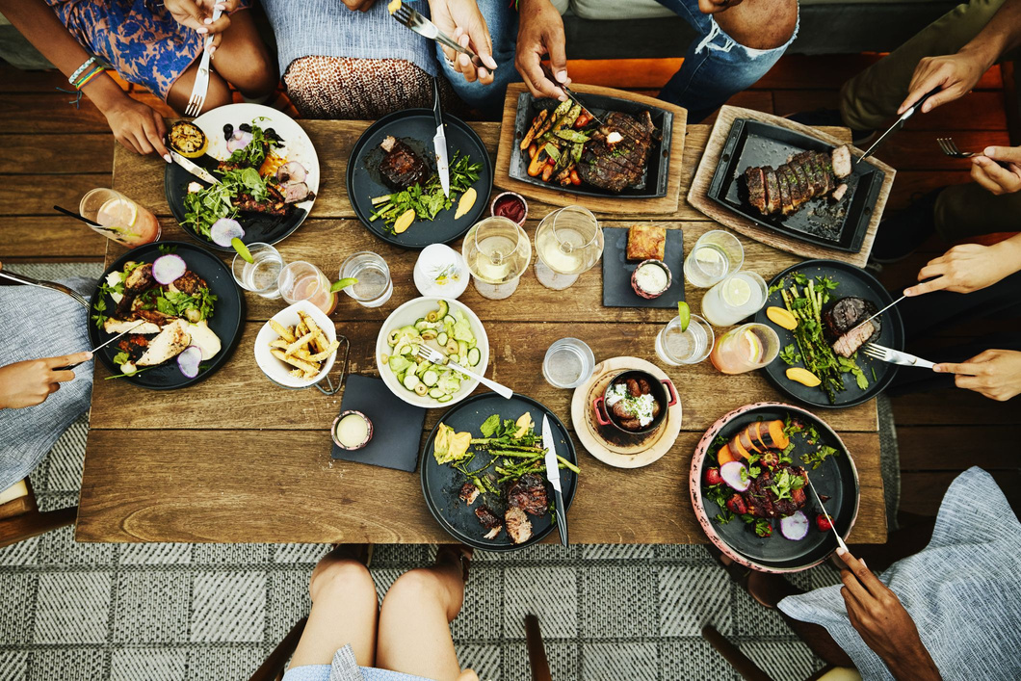
TESTS RÉUSSIS
Critères de réussite des tests
Validation par les testeurs
Tous les problèmes ou bugs détectés doivent être résolus
Notes:
- Maintenant, nous invitons donc quelques amis à dîner, et ils goûtent la sauce.
- S'ils trouvent qu'elle est délicieuse et qu'il n'y a pas besoin d'ajuster les assaisonnements, c'est comme si nos amis avaient réussi les tests.
- Si quelque chose ne va pas, nous apportons des corrections pour la rendre parfaite.

Slide 9
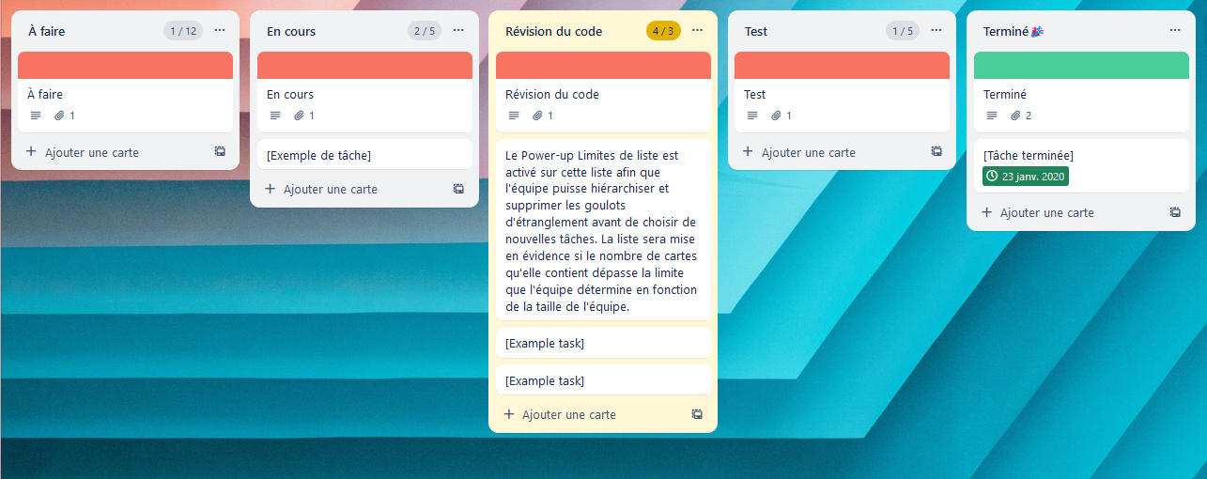
LE TABLEAU CONCRÈTEMENT
Notes:
Toute ces histoires se transforment en un beau tableau kanban :
Plus concrètement :
- Avant qu'une tâche puisse être déplacée de la colonne "À faire" à la colonne "En cours", elle doit avoir une description claire, des critères d'acceptation définis et être attribuée à un membre de l'équipe.
- Pour qu'une tâche passe de la colonne "En cours" à la colonne "Révision du code", le code doit être écrit et testé localement.
- Puis, pour que la tâche passe DANS la colonne “test”, le développeur en charge de la révision doit signaler que la tâche est prête pour les tests.
- Enfin, avant qu'une tâche puisse être déplacée de la colonne “Test" à la colonne "Terminé", elle doit avoir passé avec succès une série de tests, y compris les tests unitaires et les tests d'intégration. Tous les problèmes ou bugs détectés doivent être résolus.

Slide 10
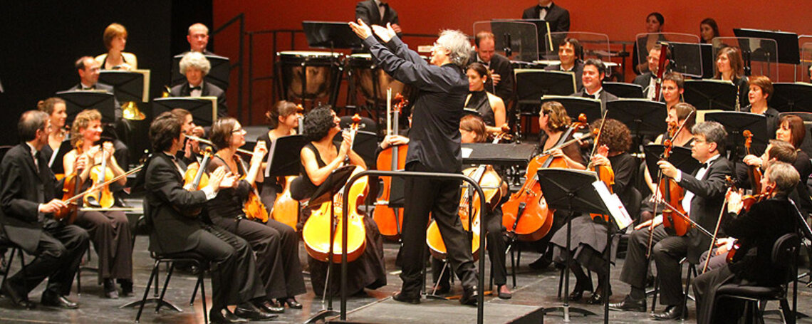
STAND UP MEETING
L'Orchestre Kanban
Le Chef d'Orchestre
Les Instruments
Le Feedback Musical
Le Rythme Continu
La Symphonie Finale
Notes:
Pour suivre l'évolution de la méthode au sein de l'équipe nous allons avoir des réunions quotidiennes.
Les stand-up meetings
Imaginons les comme les répétitions d'un orchestre, où chaque membre de l'équipe joue son rôle, reçoit des feedbacks, et s'efforce d'atteindre l'harmonie et la perfection dans l'exécution du projet final.

Slide 11
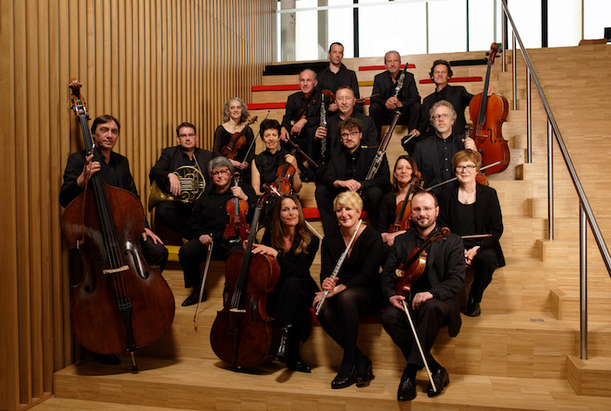
L'ORCHESTRE KANBAN
Spécialistes Multidisciplinaires
Collaborateurs Actifs
Responsabilité Partagée
Communication Ouverte
Notes:
Pensez à chaque membre de l'équipe Kanban comme un musicien dans un orchestre, avec des instruments différents représentant leurs tâches et responsabilités.

Slide 12
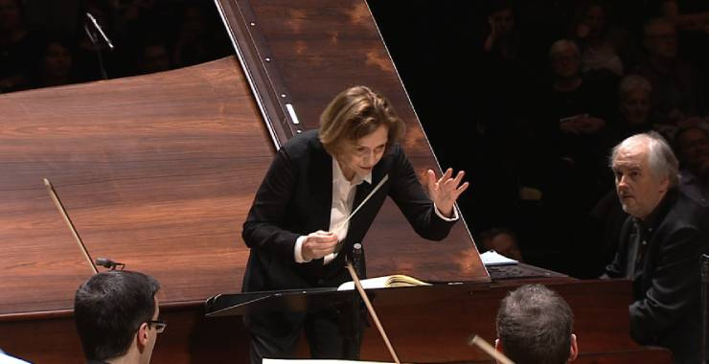
LE CHEF D'ORCHESTRE
Leadership et Orientation
Gestion des Réunions
Analyse des Métriques
Facilitation de l'Amélioration Continue
Notes:
Là où le chef d'orchestre dirige l'orchestre, l'équipe Kanban a un facilitateur ou un responsable de l'équipe qui dirige la réunion. Le chef d'orchestre donne le ton et l'élan, tout comme le facilitateur Kanban.

Slide 13

LES INSTRUMENTS
Mises à Jour Concises
Focus sur les Changements
Identification des Blocages
Coordination et Alignement
Notes:
Chaque instrument représente une tâche ou une partie du projet. Les musiciens expliquent comment ils ont joué de leur instrument depuis la dernière répétition et dégagent ensemble des axes d’améliorations

Slide 14
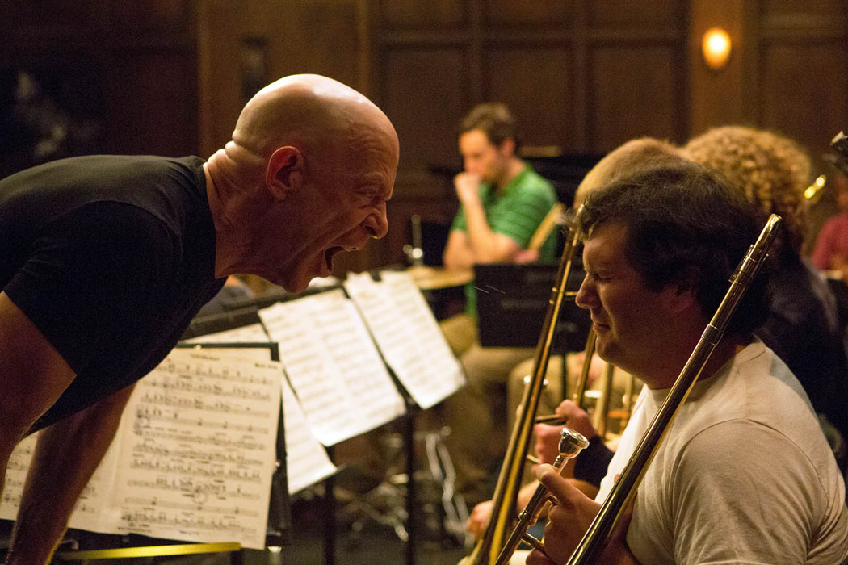
LE FEEDBACK
Transparence et Communication
Rétroaction Constructive
Réajustements Continus
Amélioration de la Prévisibilité
Notes:
De la même manière que les musiciens reçoivent des commentaires sur leur jeu, les membres de l'équipe partagent des mises à jour et posent des questions pour obtenir des feedbacks des autres membres et du facilitateur Kanban.

Slide 15

LE RYTHME CONTINU
Évaluation Régulière
Analyse des Métriques
Expérimentations Contrôlées
Itérations Fréquentes
Notes:
Comme l'orchestre continue de répéter pour s'améliorer, les réunions Kanban ont lieu régulièrement (quotidiennement ou selon une fréquence définie) pour maintenir un rythme continu et assurer que le projet progresse harmonieusement.

Slide 16
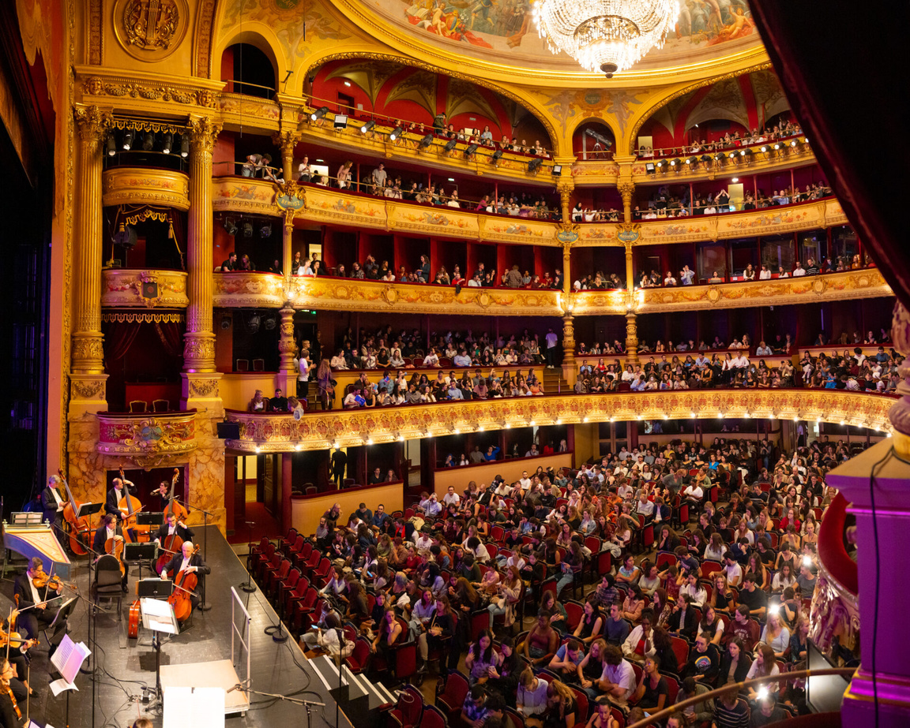
LA SYMPHONIE FINALE
Objectifs Atteints
Qualité Élevée
Satisfaction Client
Amélioration Continue
Notes:
Jusqu'à la symphonie finale
- L'objectif ultime de l'orchestre est de donner une performance exceptionnelle. Pour l'équipe Kanban, c'est de livrer un projet réussi grâce à une coordination efficace et des stand up meeting qui permettent d'ajuster constamment la mélodie du travail.

Slide 17
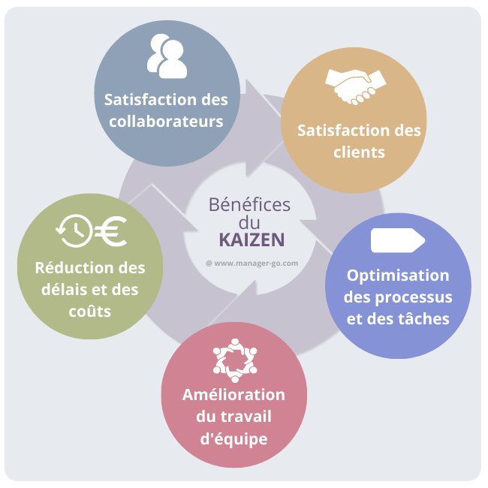
LES BÉNÉFICES DE L'AMÉLIORATION CONTINUE
Notes:
la satisfaction des collaborateurs : L’implication de tous les acteurs de l'entreprise au projet fait qu’on note une optimisation des conditions de travail des employés. La méthode Kaizen vise à améliorer le moral des équipes.
la satisfaction des clients et leur fidélisation : avec des produits et services de qualité. L'écoute client est un outil important pour identifier les leviers de satisfaction.
l’optimisation des processus et des tâches : plus rapides, plus efficaces. L'amélioration des processus est un pilier du Kaizen.
la réduction des délais et la réduction des coûts : grâce à une organisation plus performante. L'excellence opérationnelle est recherchée.
l'amélioration du travail d'équipe par
- l'habitude de travailler ensemble rend la communication plus fluide et décloisonne l'entreprise.

Slide 18
MERCI !
Avez vous des question ?

Slide 19
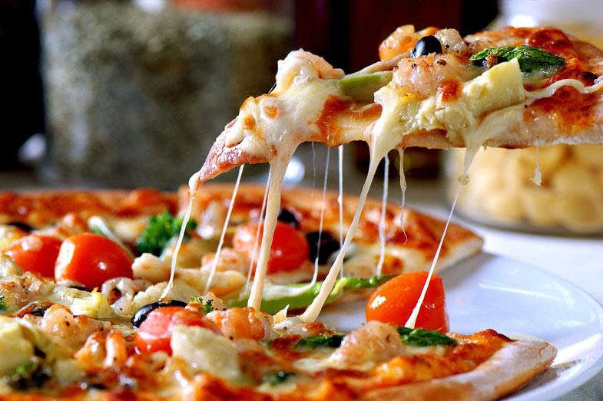
INDICATEURS CLÉS ET MESURE DE LA PERFORMANCE
WIP limit respecté
Lead Time
Cycle Time
Blocked Tasks
Bottlenecks

Slide 20

WORK IN PROGRESS
Notes:
C'est comme le nombre de pizzas en cours de préparation dans votre cuisine à un moment donné. Si vous avez 5 pizzas en train d'être préparées, c'est votre WIP actuel.

Slide 21

WIP LIMIT RESPECTÉ
Définition d'une Limite Maximale
Prévention de la Surcharge
Visualisation du Flux
Amélioration Continue
Notes:
Vous avez décidé que votre cuisine peut gérer 6 pizzas en préparation simultanément. Le respect de cette limite signifie que vous évitez de surcharger votre four et votre espace de travail.

Slide 22
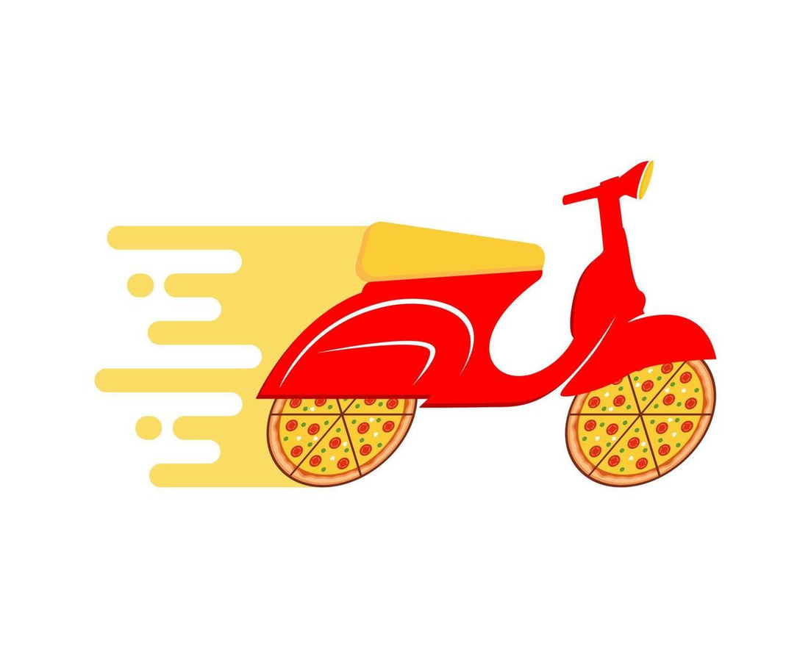
LEAD TIME
Durée Totale
Mesure de l'Efficacité
Gestion des Attentes
Amélioration Continue
Notes:
Le "Lead Time" dans le contexte Kanban peut être imagé comme le voyage d'une pizza depuis la commande jusqu'à son arrivée à votre porte.
Ce serait la durée totale depuis le moment où vous avez passé votre commande jusqu'à ce que vous receviez la pizza et l'acceptiez.

Slide 23
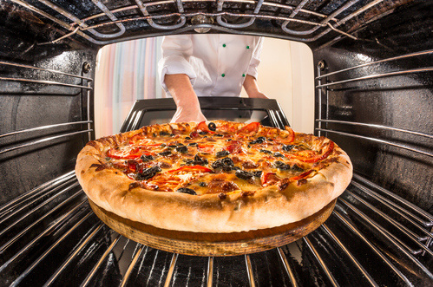
CYCLE TIME
Temps Entre deux étapes
Optimisation des étapes
Réduction des délais
Suivi de la performance
Notes:
Le "Cycle Time" peut être imagé comme la cuisson d'une pizza dans un restaurant.
Dans le contexte Kanban, le "Cycle Time" est similaire, c’est la mesure du temps nécessaire pour qu'une tâche individuelle soit complétée, du début à la fin, sans prendre en compte les délais d'attente entre les étapes.

Slide 24
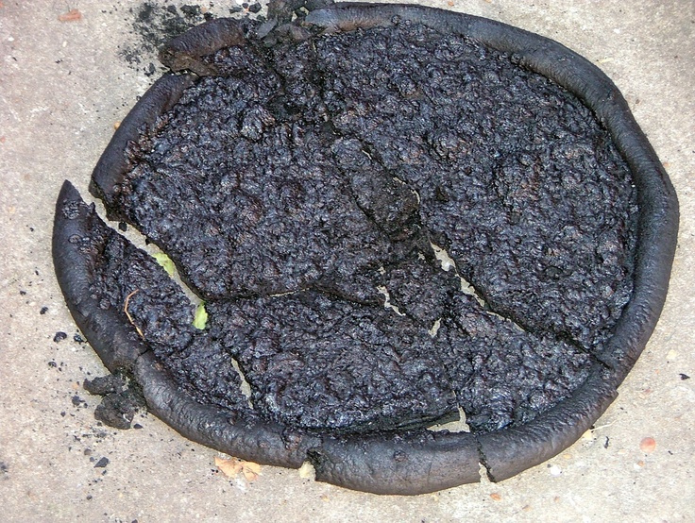
BOTTLENECKS
Point de Constriction
Impact sur le Flux de Travail
Identification Cruciale
Optimisation Continue
Notes:
Si la préparation des garnitures prend beaucoup plus de temps que la cuisson, cela peut créer un goulot d'étranglement dans votre processus.

